Slide 1
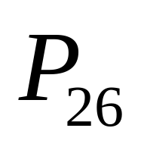
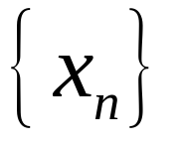
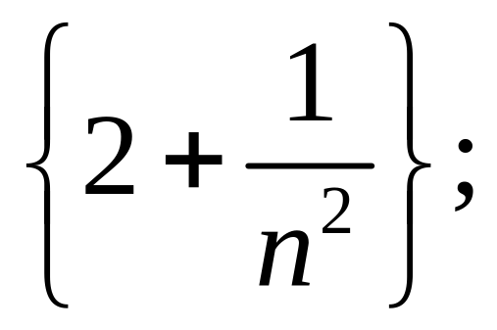
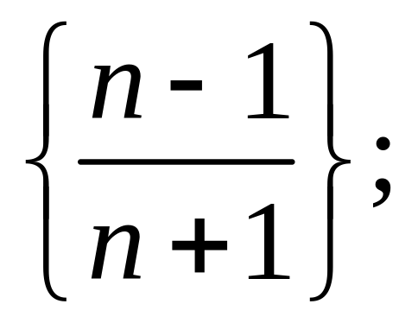
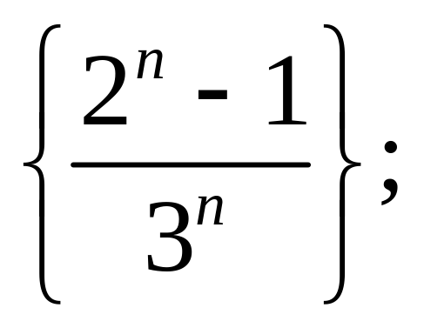
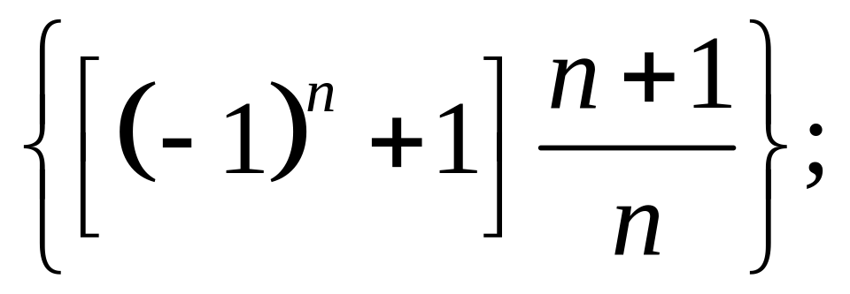
第1次作业 习题1-2
1.下列各题中,那些数列收敛,那些数列发
散,对于收敛数列,通过观察 的变化趋
势，写出它们的极限：
(4)
(6) (8)

Slide 2
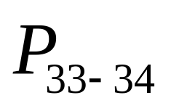
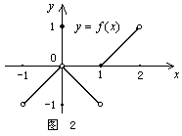

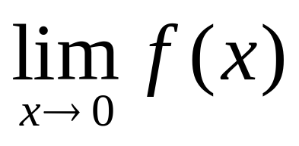
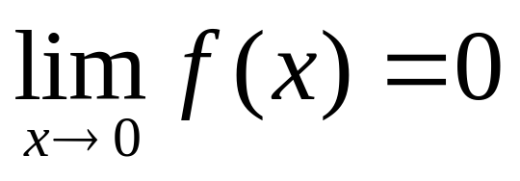
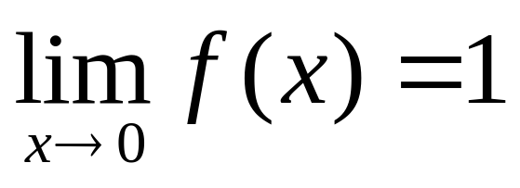
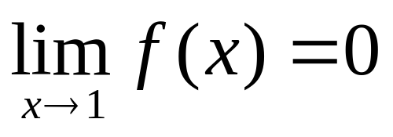
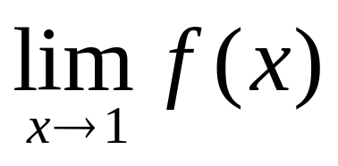
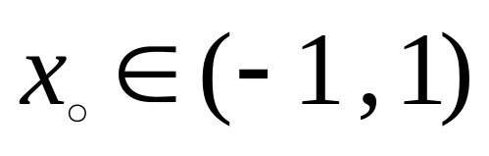
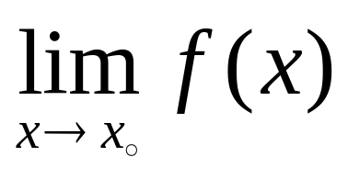
第1次作业 习题1-3
2.设函数 如图2所示，
下列陈述中哪些是对的，
哪些是错的?
1． 不存在；
2. ；3. ；
4. ； 5. 不存在；
6. 对每一个 ， 存在.

Slide 3
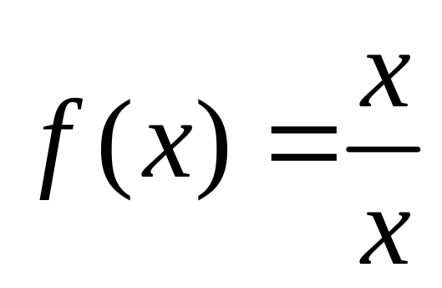
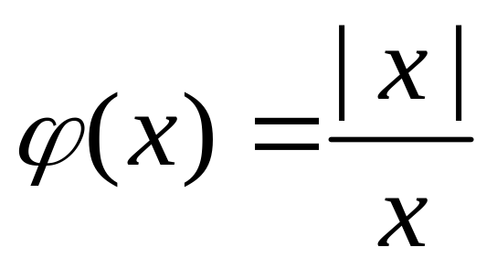
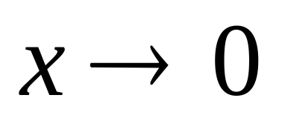
4、求 , ,当
时的左、右极限,并说明它们
在 时的极限是否存在。

Slide 4
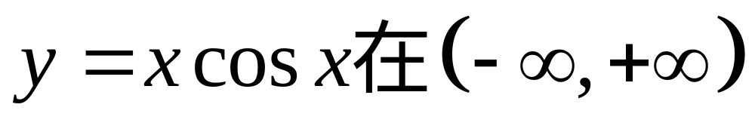
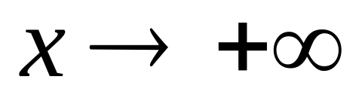
第2次作业 习题1-4
6. 函数
内是否有界？这个函数是否为
时的无穷大？为什么?

Slide 5
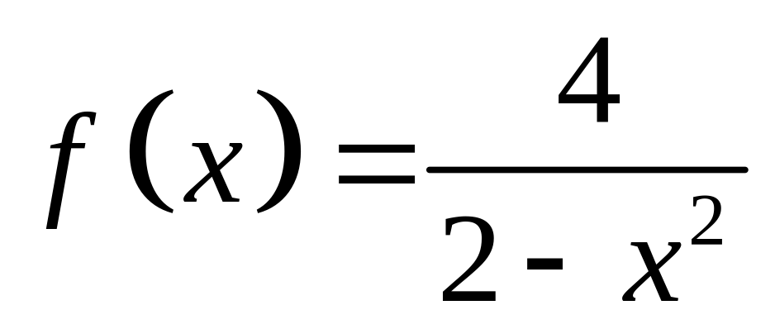
8. 求函数 的图
形的渐近线。

Slide 6
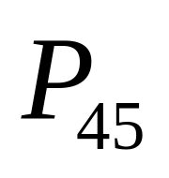
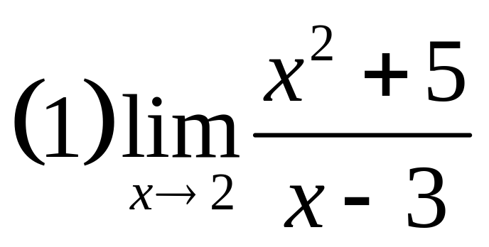
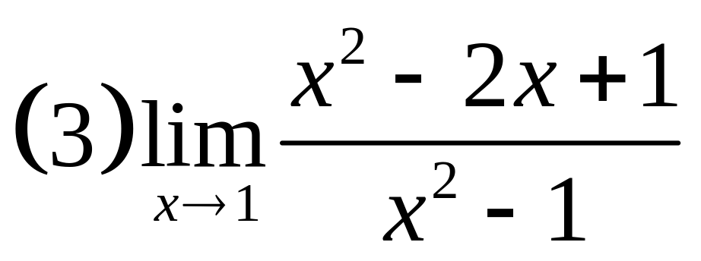
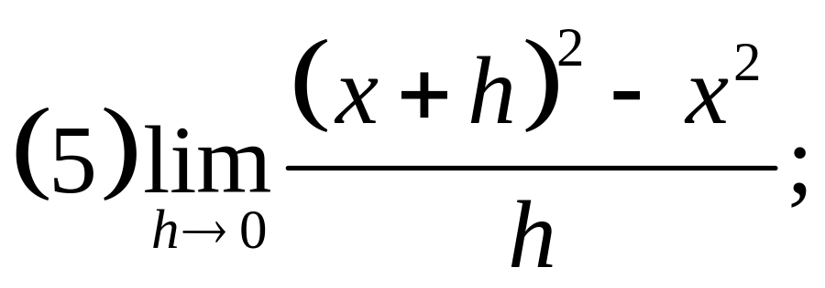
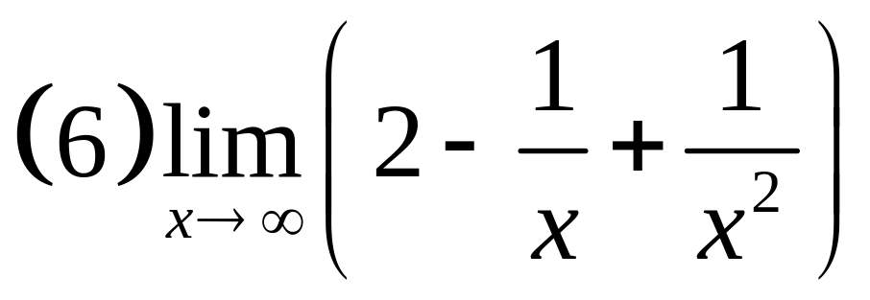
1、计算下列极限 习题1-5

Slide 7
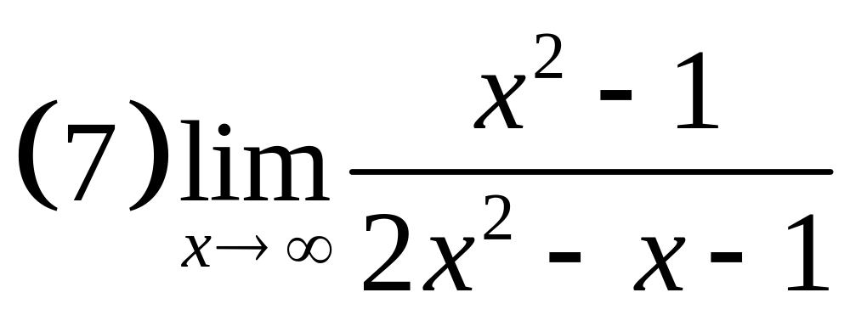
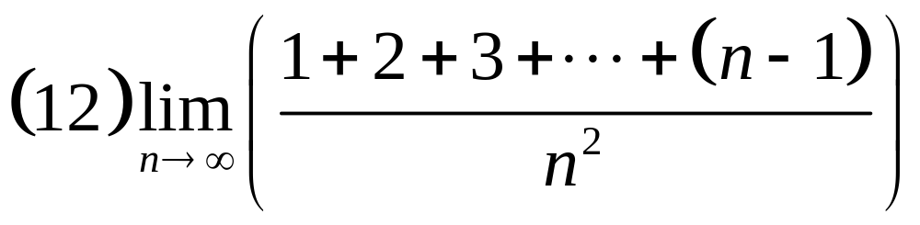

Slide 8
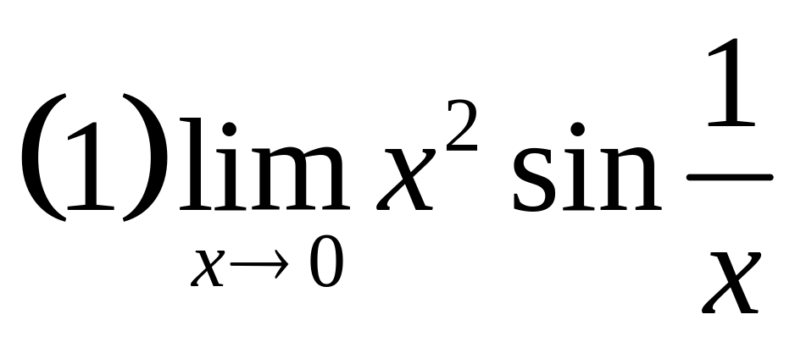
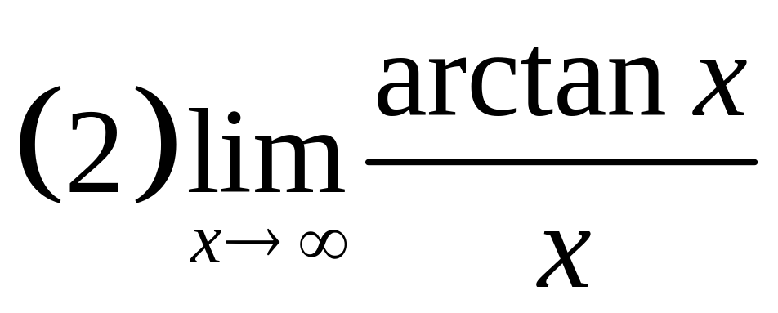
3、计算下列极限

Slide 9
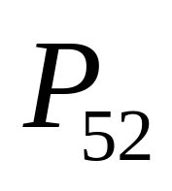
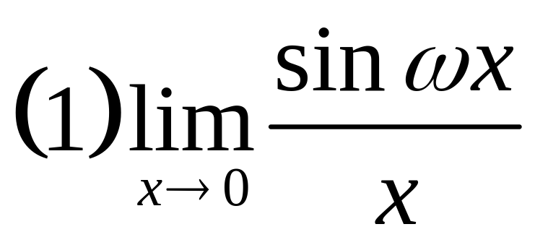
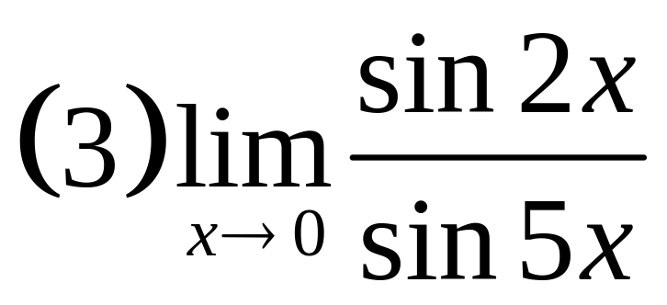
第3次作业 习题1-6
1. 计算下列极限

Slide 10
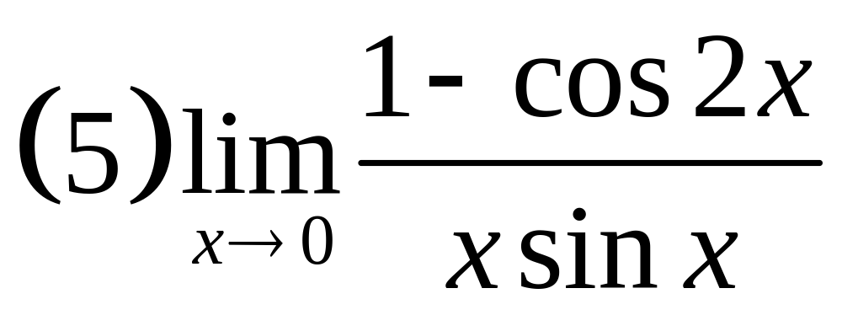
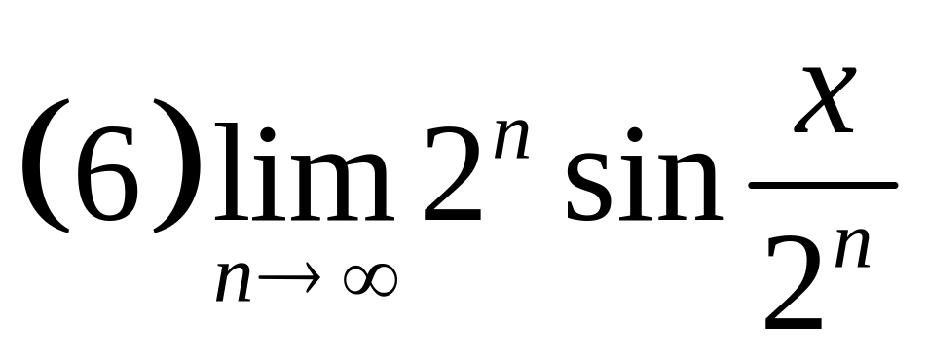
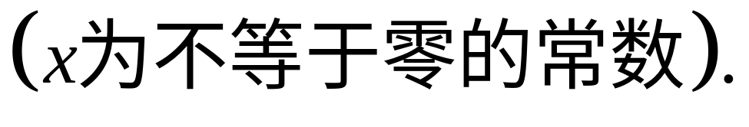

Slide 11
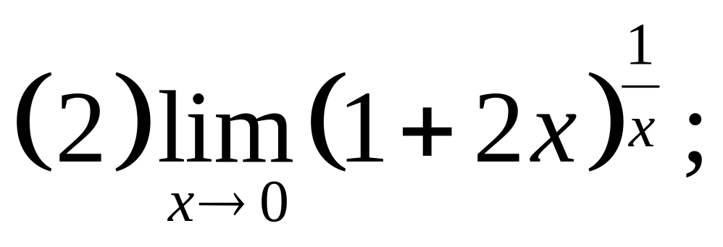
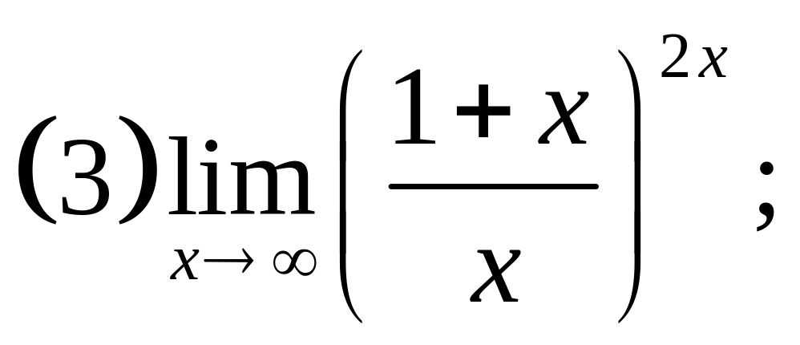
2. 计算下列极限

Slide 12
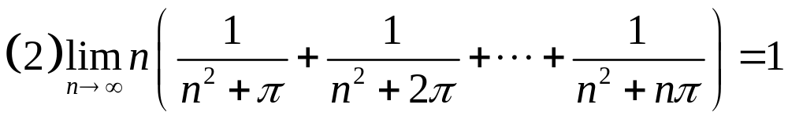
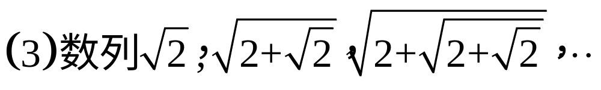
4、利用极限存在准则证明：
的极
限存在

Slide 13
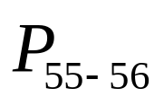
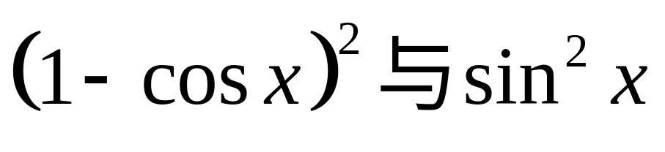
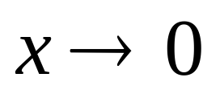
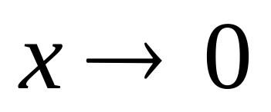
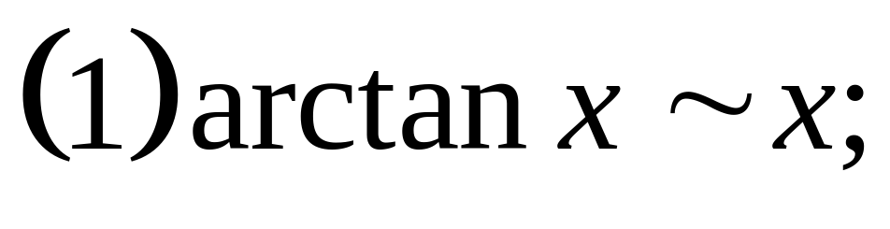
第4次作业 习题1-7
2. 当 时，
相比，哪一个是高阶无穷小？
4.证明：当 时，有

Slide 14
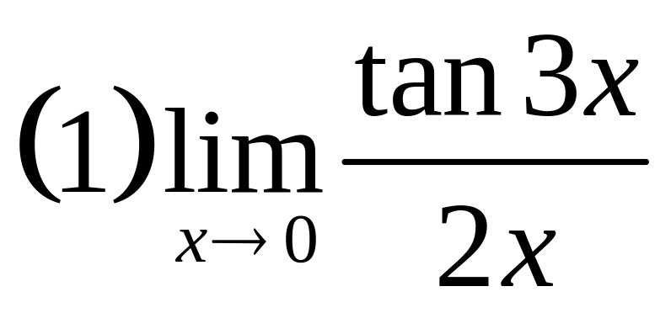
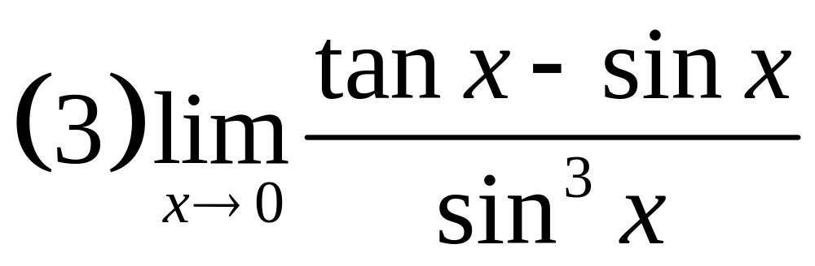
5.利用等价无穷小的性质,求下列极限:

Slide 15
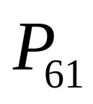
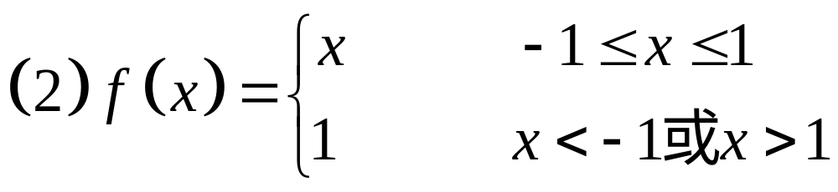
习题1-8
2.研究下列函数的连续性,并画出函数的
图形

Slide 16
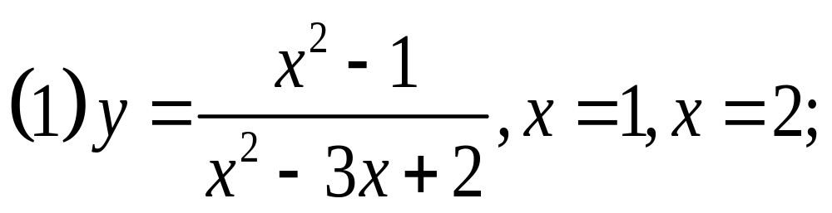

3.下列函数在指出的点处间断，说明这
些间断点属于哪一类.如果是可去间断点,
那么补充或改变函数的定义使它连续:

Slide 17

4.讨论函数
的连续性,若有间断点,则判别其类型.

Slide 18




第5次作业 习题1-9
3. 求下列极限
⑴.
⑷ .
⑺ .

Slide 19


4. 求下列极限
⑵.
⑶.

Slide 20

⑺ .

Slide 21




6 .设函数
应当怎样选择数 才能使得 成为在
内的连续函数

Slide 22








习题1-10
2.证明方程 至少有一个
根介于1和2之间
5.若 在 上连续，
则在 内至少有一点 使

Slide 23


习题课 总习题一
1.在“充分”“必要”和“充分必要”三者中选
择一个正确的填入下列空格内：
(1)数列 有界是数列 收敛的
______条件，数列 收敛是数列
有界的______ 条件.

Slide 24



(2) 函数 在 的某一去心
邻域内有界是 存在的
_______条件; 存在是函数
在 的某一去心邻域内有
界的_______条件.

Slide 25

(3) 函数 在 的某一去心邻
域内无界是 的_______
条件; 是函数 在
的某一去心邻域内无界的
_______条件.

Slide 26





(4) 当 的右极限
及左极限 都存在且相等是
存在的_____条件.

Slide 27


2. 已知函数

Slide 28




3. 以下两题中给出四个结论,从中选出一
个正确的结论：

Slide 29






Slide 30




9.求下列极限

Slide 31




10. 设 ，
要使 在 内连续，应当怎
样选择数 ？

Slide 32


11.设
求 的间断点,并说明间断点所属类型

Slide 33

12.证明

